Slide 1
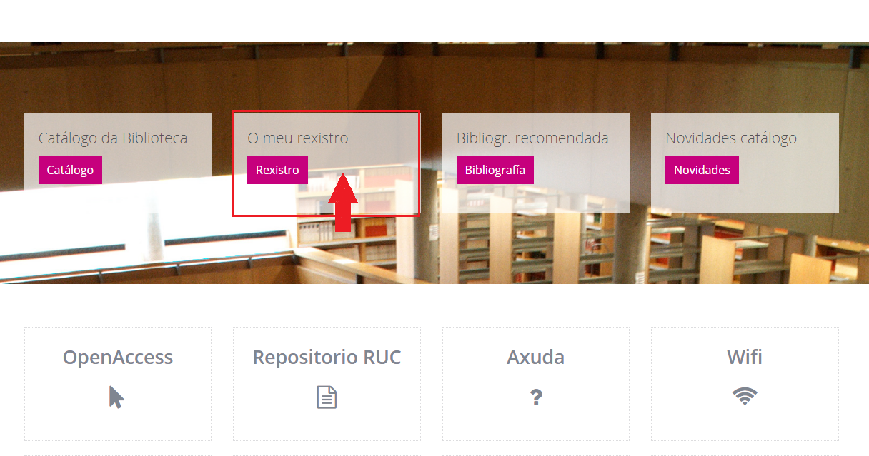
Preme en O meu rexistro na páxina web da biblioteca: https://www.udc.es/biblioteca Tamén podes acceder desde a páxina do catálogo: http://kmelot.biblioteca.udc.es/search*gag/

Slide 2
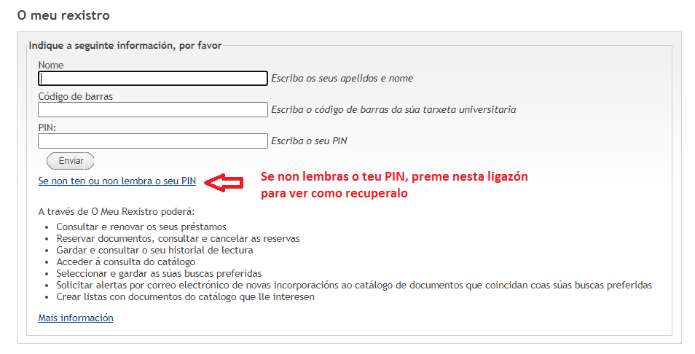
Introduce o teu nome, código de barras da tarxeta universitaria e o PIN

Slide 3
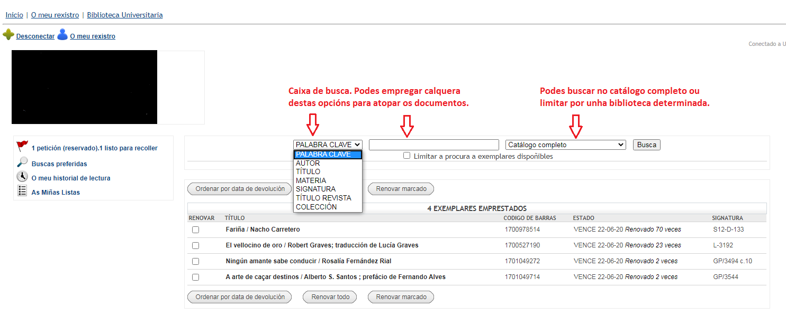
Busca os documentos na caixa de busca do centro

Slide 4
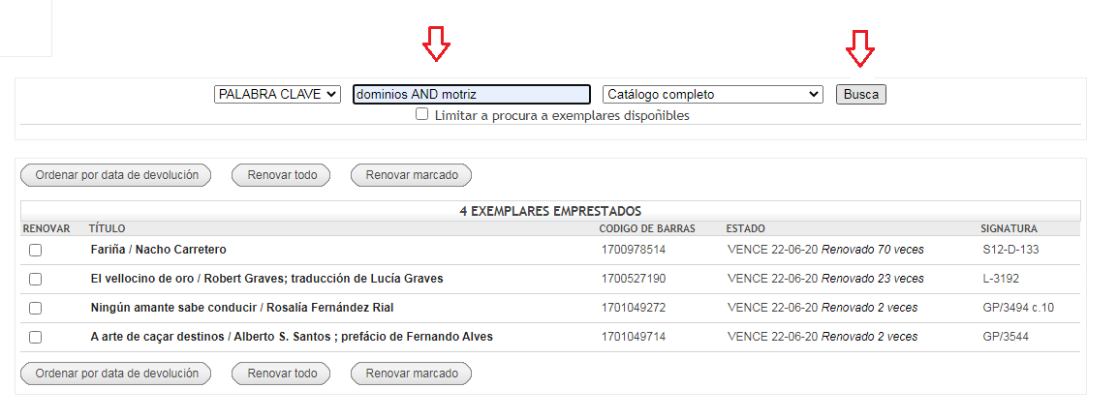
Introduce a túa consulta na caixa e preme en Busca para acceder ao catálogo

Slide 5
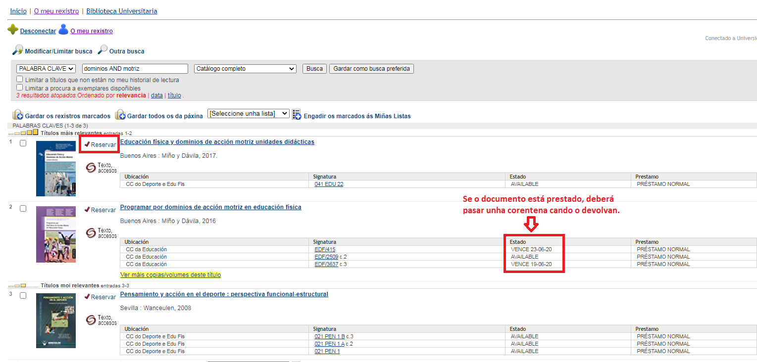
Elixe o documento que te interese e preme en Reservar

Slide 6
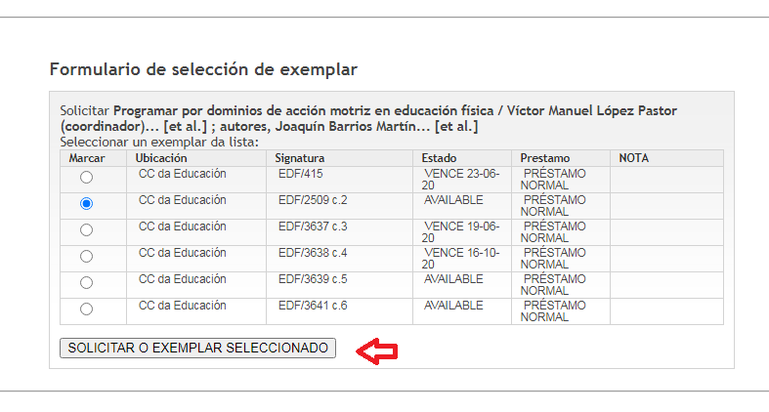
Selecciona o exemplar que te interese e preme en Solicitar o exemplar seleccionado

Slide 7
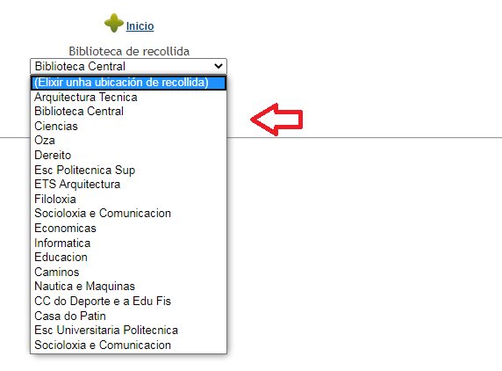
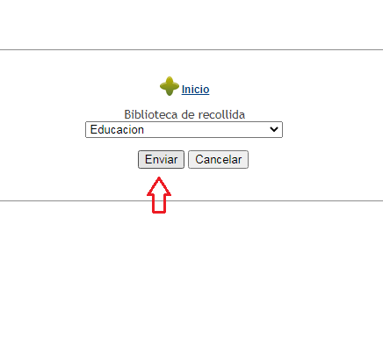

Selecciona a biblioteca onde queres recoller o documento e preme en Enviar

Slide 8
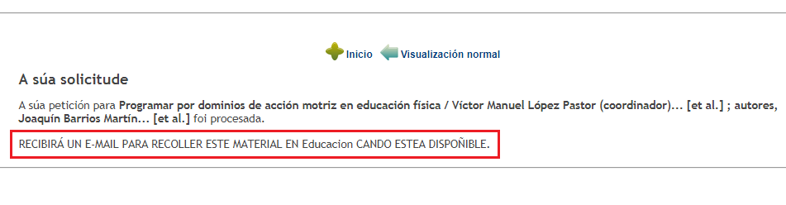
Unha vez feita a reserva, sae esta mensaxe. Espera a recibir o correo electrónico (non o recibirás ata o día seguinte como mínimo. Pode ser máis no préstamo intercentros ou se o documento está prestado)

Slide 9
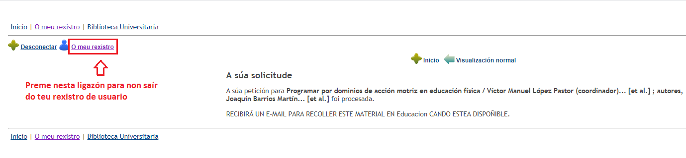
Se queres facer máis reservas, preme en O meu rexistro e repite o proceso

Slide 10
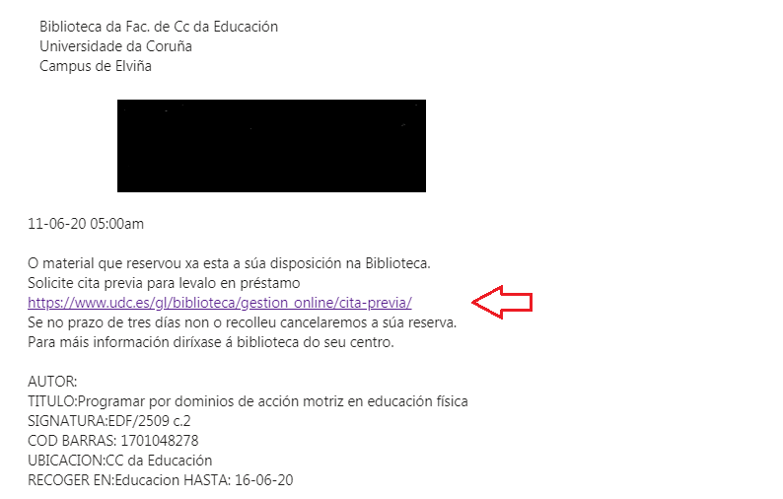
Cando recibas o correo xa podes solicitar a cita previa para recoller o documento. A solicitude realizarase nos tres días posteriores a recibir a mensaxe, se non cancelarase a reserva.

Slide 11
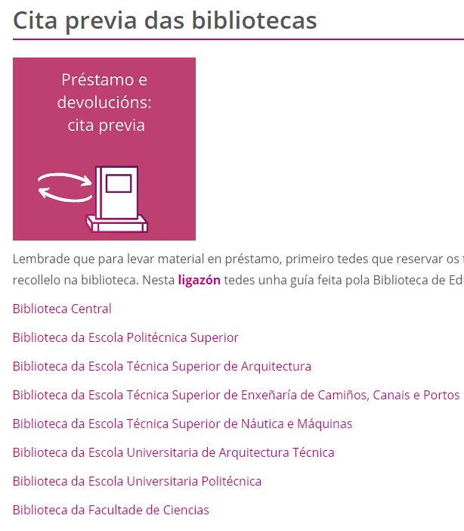
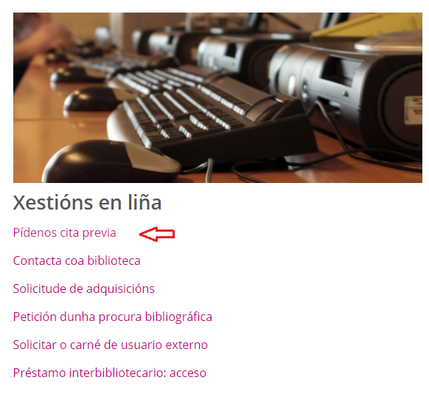

Preme na ligazón do correo ou entra en Pídenos cita previa na páxina web. Selecciona a biblioteca onde solicitaches recoller o documento

Slide 12
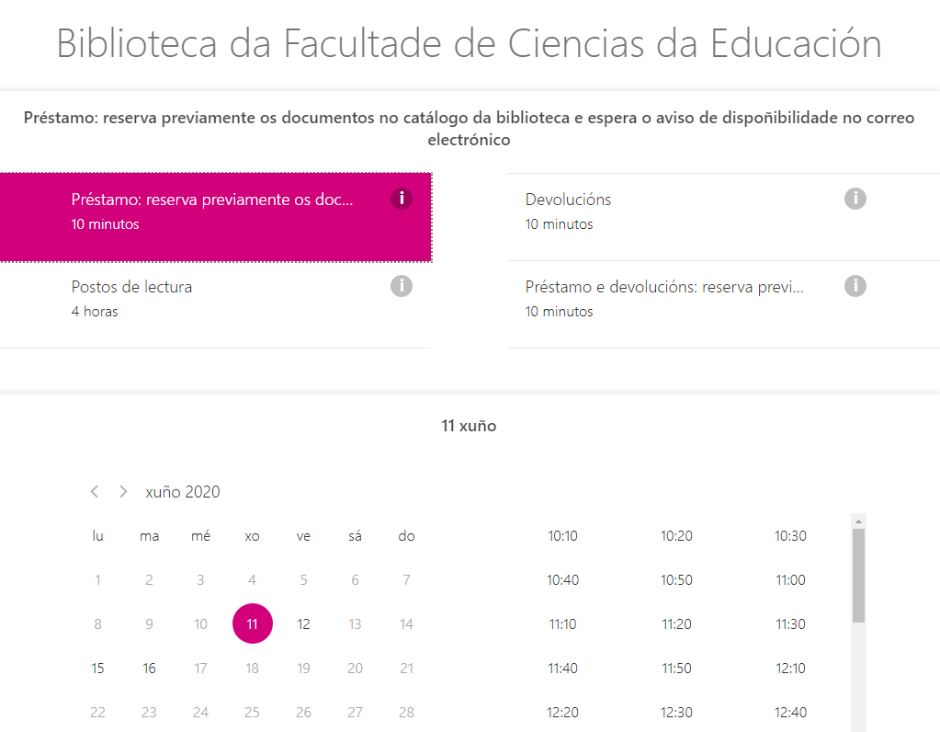
Selecciona o tipo de reserva (Préstamo neste caso) e escolle data e hora

Slide 13
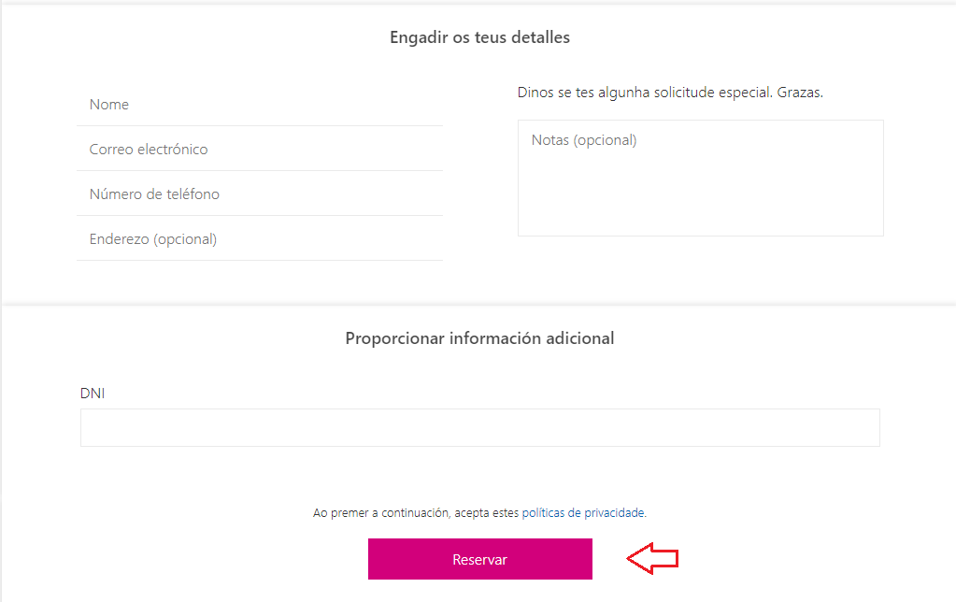
Engade os teus datos e preme en Reservar

Slide 14
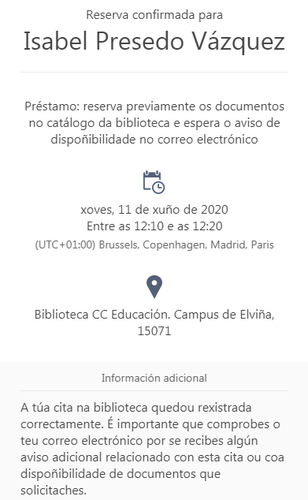
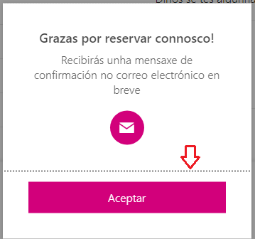

Na mensaxe de confirmación preme en Aceptar. Recibirás unha mensaxe no teu correo

Slide 15
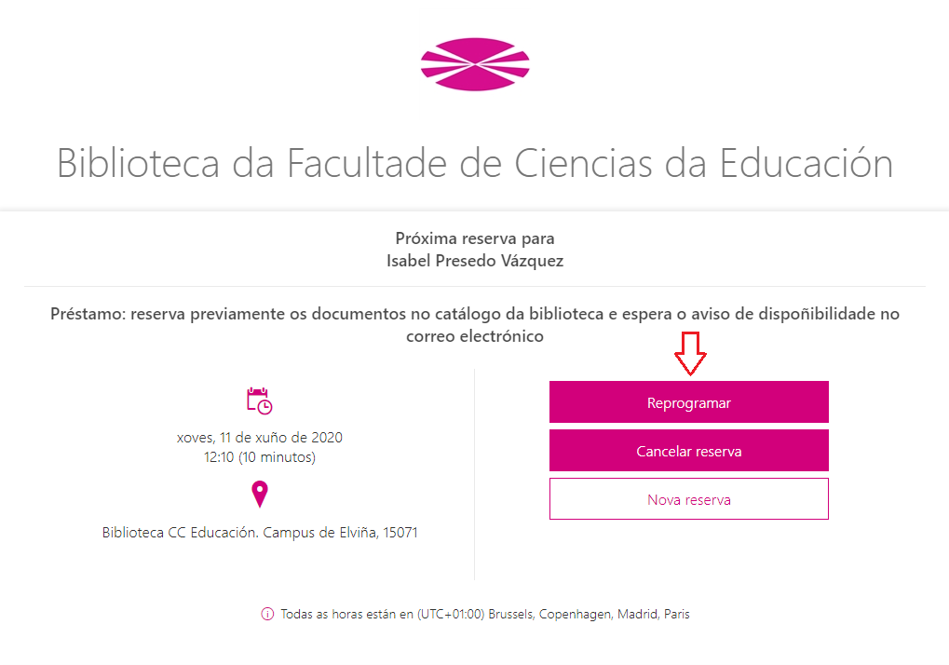
Nesta pantalla tamén se amosa a reserva, onde se pode reprogramar ou cancelar a reserva feita ou facer unha nova

